Slide 1
Análisis y Visualización de Datos
Diplomatura CDAAyA 2022

Slide 2
Estimación
Notes:
Para poder maximizar el aprendizaje durante esta materia, primero es importante tener un pantallazo general de lo que van a aprender durante toda la diplomatura y cómo es el trabajo de data scientists. De esta manera, podremos tener una idea de la utilidad de las herramientas que van a aprender durante este materia, y por que es crítico tener un entendimiento sólido de los conceptos de estadística y análisis de datos.

Slide 3
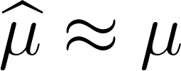


Estimación de parámetros
Estimación puntual (por estadístico, estimador del parámetro).
Estimación por intervalo, ( I=I(X₁, ...X_{n}) y S=S(X₁, ...X_{n}), estadísticos)

Slide 4
Estimación puntual

Slide 5

Estimación puntual: Estadístico
Un estadístico es una cuenta que depende de la muestra. Resulta ser una variable aleatoria también pues depende de otras. Es una función de la muestra aleatoria
Y_{n}=g((X₁, ...X_{n})
Un estadístico sirve para estimar un parámetro. Diferenciemos:
PARÁMETRO ⇒ una medida resumen de la población. Valor fijo (desconocido)
ESTADÍSTICO ⇒ una medida resumen de la muestra. Variable aleatoria
ejemplo: parámetro: μ, estadístico:

Slide 6
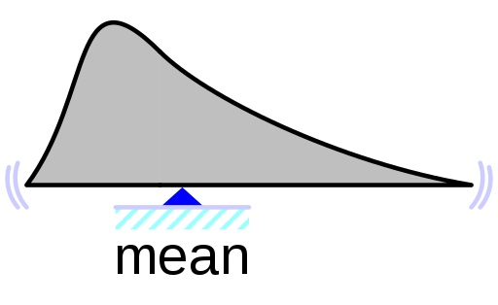
Estimación de parámetro por estadístico
Ejemplo: Sea X₁, ...X_{n} m.a. de
El estadístico es un buen estimador de μ,
Pues por la LFGN
= μ

Slide 7
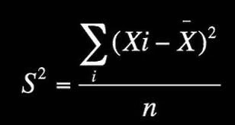
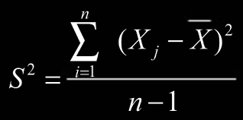
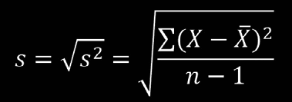
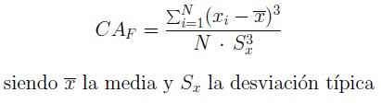
Estimadores de parámetros: Más Ejemplos
estimadores de σ² = E(X-μ )²
estimador de σ
estimador de E(X-μ )³/σ³

Slide 8

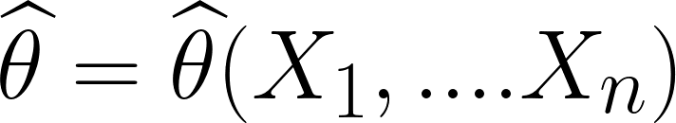
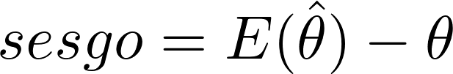
Estimadores, propiedades deseadas
Se quiere estimar el parámetro
Estimador Estadístico (v.a.)
sesgo del estimador
Estimador es insesgado si sesgo=0

Slide 9


Estimadores: Eficiencia/precisión
Un estimador es más eficiente o más preciso que otro, si la varianza del primero es menor que la del segundo.
Por ejemplo, y , ambos estimadores de θ y
Luego es más eficiente que . Un estimador es más eficiente (más preciso), cuanto menor es su varianza.

Slide 10
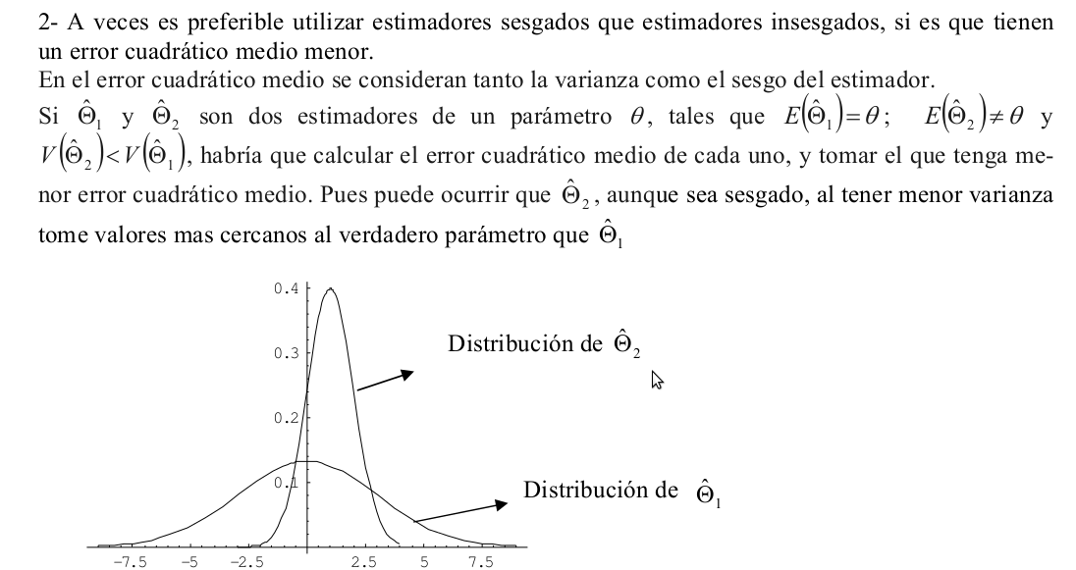
Estimadores: Sesgo y Eficiencia (precisión)

Slide 11

Estimador Insesgado y Eficiente (preciso)
X₁, ...X_{n} m.a. de
El estadístico es estimador insesgado de μ y eficiente:
= μ

Slide 12
Demo con Notebook
05_leer_csv_estatura.ipynb

Slide 13
Estimación por intervalos

Slide 14
Intervalos de Confianza
A veces resulta más conveniente dar un intervalo de valores posibles del parámetro desconocido, de manera tal que dicho intervalo contenga al verdadero parámetro con alta probabilidad.

Slide 15
Intervalos de confianza
Estimación por intervalo, ( I=I(X₁, ...X_{n}) y S=S(X₁, ...X_{n}), estadísticos)
Un intervalo de confianza es un intervalo aleatorio (con extremos aleatorios dados por estadísticos).

Slide 16

Intervalos de confianza
Estimación por intervalo, se quiere estimar
Parámetro desconocido a estimar
es un valor real entre cero y uno dado de antemano

Slide 17

Intervalos de confianza: Ejemplo
Por ejemplo si pedimos un 𝝰=0.05 esto implica que
Una probabilidad del 95% que el verdadero parámetro se encuentre en el intervalo propuesto
Al valor 1 - 𝝰 o a (1 - 𝝰 )100 % se lo llama nivel de confianza del intervalo.
Debido a su naturaleza aleatoria, es poco probable que dos muestras de una población en particular produzcan intervalos de confianza idénticos

Slide 18
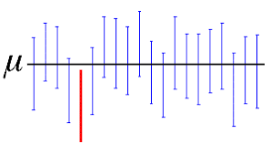
Intervalos de Confianza
La línea negra representa el valor fijo desconocido µ. Los intervalos de confianza azules que cortan la línea negra contienen al valor µ. El intervalo de confianza rojo que está completamente por debajo de la línea horizontal no lo contiene. Un intervalo de confianza de 95% indica que 19 de 20 muestras (95%) de la misma población producirán intervalos de confianza que contendrán al parámetro.
μ

Slide 19
IC: Método del pivote
Se define un estadístico (pivote) que depende de la m.a. y del parámetro a estimar y cuya distribución es conocida (o aproximada a una conocida) y no depende del parámetro.
Al conocerle la distribución se pueden establecer los límites dados por dos desigualdades donde el estadístico pivote tiene probabilidad 1 - 𝝰 de valer.
Luego se despeja el parámetro, condicionado por dos desigualdades con probabilidad (o nivel de confianza) 1 - 𝝰 .
Veamos un ejemplo sencillo para llevarlo a la práctica...

Slide 20
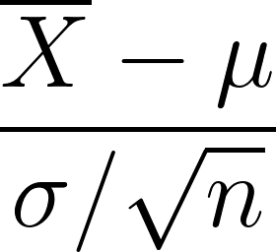
Método del Pivote: Ejemplo
Sea X ₁ , X ₂ ,..., X _{n} una m.a. de una v.a. X~N(𝝻,𝞂²) , 𝞂² conocido.
se quiere construir un IC para de nivel (1 - 𝞪),
Notemos que ~N(0,𝞂²/n) , su distribución ya no depende de 𝝻
Y luego ~N(0,1) , distribución conocida y no depende de ningún parámetro
Pivote

Slide 21
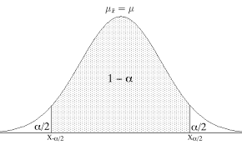
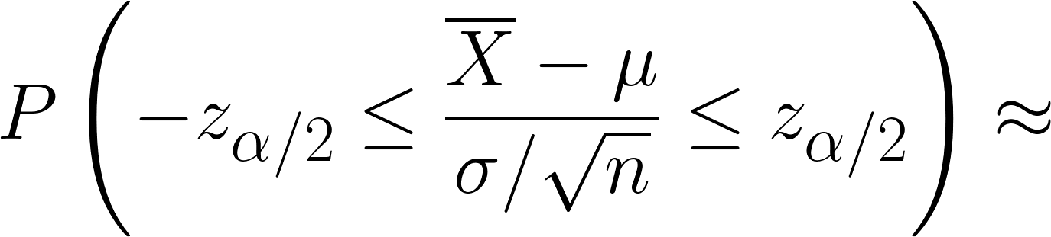
Método del Pivote: Ejemplo
Sea X ₁ , X ₂ ,..., X _{n} una m.a. de una v.a. X~N(𝝻,𝞂²) , 𝞂² conocido.
se quiere construir un IC para de nivel (1 - 𝞪),
~N(0,1) ,
= (1 - 𝞪)

Slide 22
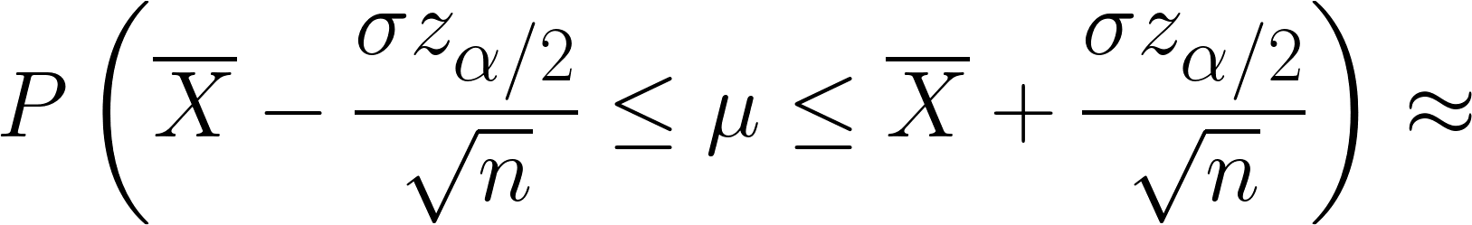


Método del Pivote: Ejemplo
Sea X ₁ , X ₂ ,..., X _{n} una m.a. de una v.a. X~N(𝝻,𝞂²) , 𝞂² conocido.
se quiere construir un IC para de nivel (1 - 𝞪),
= (1 - 𝞪)
~N(0,1) ,
= (1 - 𝞪)
Pivote
= (1 - 𝞪)

Slide 23
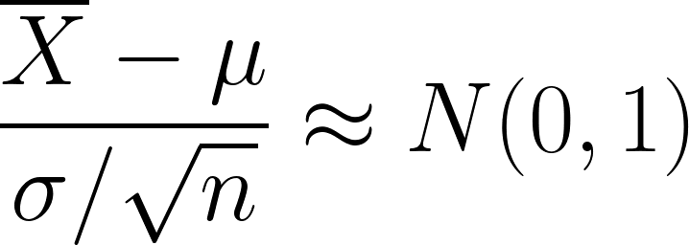

TCL- Intervalo de confianza (asintótico, n grande)
Sea X₁, ...X_{n} m.a. c/u con media μ y varianza σ².
Notes:
cuando el n grande el desvío muestral converge al desvío. puede reemplazarse del intervalo de confianza asintótico

Slide 24
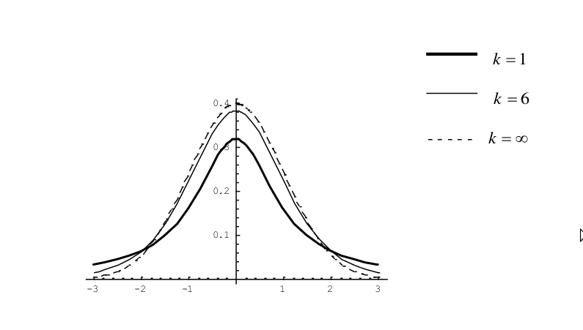
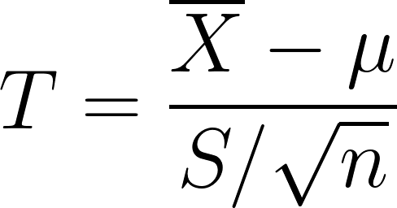

IC para n chico, t de Student

Slide 25
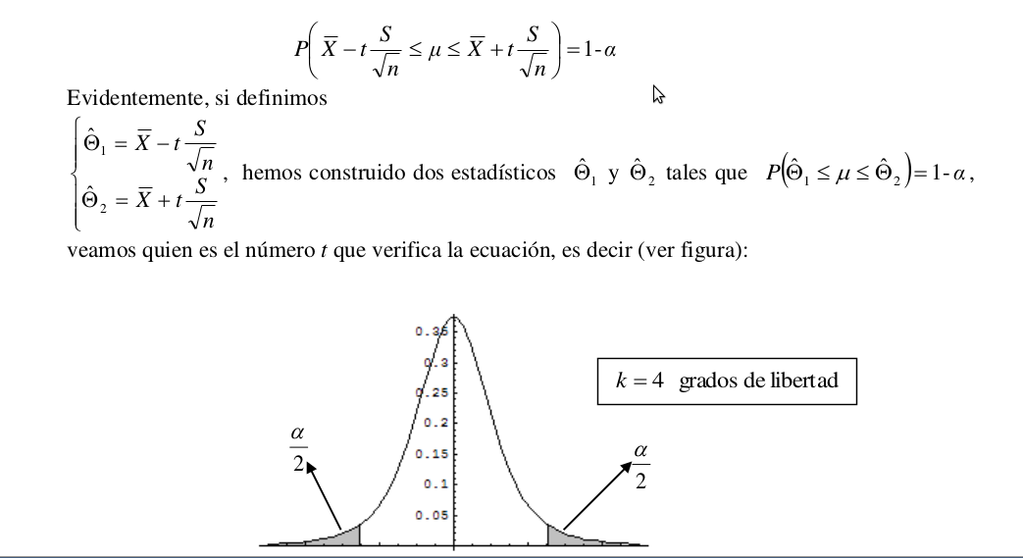
IC para n chico, t de Student con (n-1) g.l.
-t
t

Slide 26
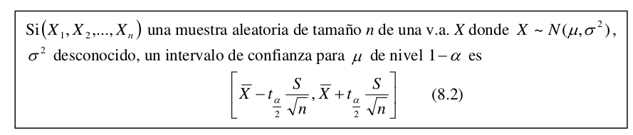
IC para 𝝻 de una normal con 𝞂 desconocido

Slide 27



IC para dif de medias μ₁-μ₂
X₁, X ₂ ,..., X _{n1} una m.a. de una v.a. X~N(𝝻₁,𝞂²) indep de
Y₁, Y ₂ ,..., Y _{n2} una m.a. de una v.a. Y~N(𝝻₂,𝞂²), distinto tam.
Varianzas iguales, pivote:
Varianzas distintas: Método de Welch (usa t de student con k.. grados de libertad)

Slide 28
IC para dif de medias μ₁-μ₂
Muestras apareadas:
X₁, X ₂ ,..., X _{n} una m.a. de una v.a. X~N(𝝻₁,𝞂₁²)
Y₁, Y ₂ ,..., Y _{n} una m.a. de una v.a. Y~N(𝝻₂,𝞂₂²)
(X₁,Y₁), (X ₂,Y₂) ..., (X _{n},Y_{n}) una m.a. de normal bivariada N((𝝻₁,𝝻₁),(𝞂₁², 𝞂₂²,𝛒))
Z_{i}=X_{i}-Y_{i}
Z₁, Z ₂ ,..., Z _{n} una m.a. de una v.a. N(𝝻₁-𝝻₂, 𝞂₁²+ 𝞂₂²-2𝛒*(𝞂₁ 𝞂₂))

Slide 29

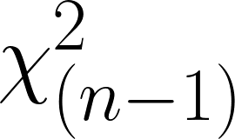
IC para 𝞂² de una normal
Supongamos que se quiere hallar un intervalo de confianza para 𝝈² de una distribución normal.
Sea X₁ , X₂ ,..., X_{1n} una muestra aleatoria de una v.a. X, donde X~N(𝝁, 𝝈²).
Estimador Pivote con distribución conocida

Slide 30
IC para 𝞂²
Un fabricante de detergente líquido está interesado en la uniformidad de la máquina utilizada para llenar las botellas. De manera específica, es deseable que la desviación estándar σ del proceso de llenado sea menor que 0.15 onzas de líquido
Supongamos que la distribución del volumen de llenado es aproximadamente normal. Al tomar una muestra aleatoria de 20 botellas, se obtiene una varianza muestral S² =0.0153 . Hallar un intervalo de confianza de nivel 0.95 para la verdadera varianza σ² y con este un IC para el verdadero desvío σ del volumen de llenado.

Slide 31
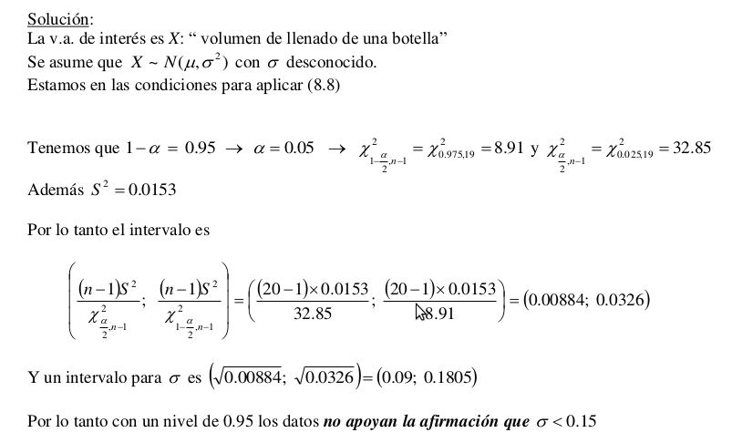
IC para 𝞂
⇒ S=0,1237

